Slide 1
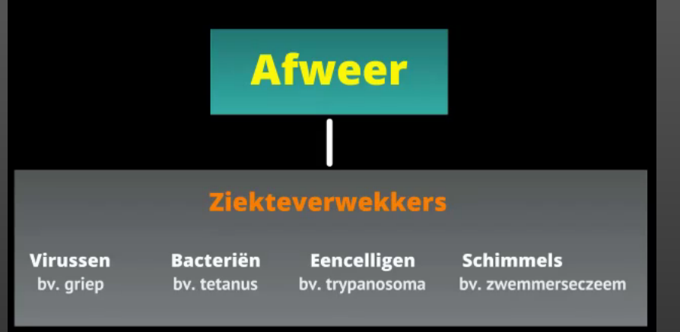
AFWEER/IMMUNITEIT
Thema 21
Par. 21.1 Immunologie tegen ziekteverwekkers ofwel pathogenen

Slide 2
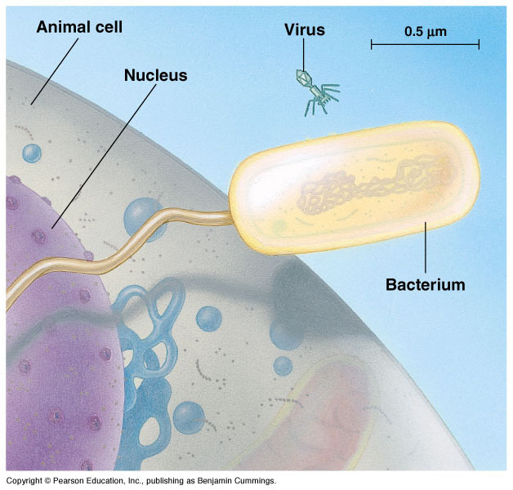
Waartegen moeten we ons beschermen?
Bacteriën

Slide 3
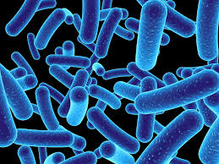
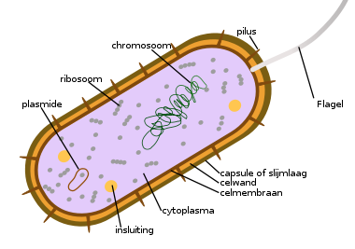
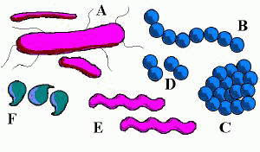
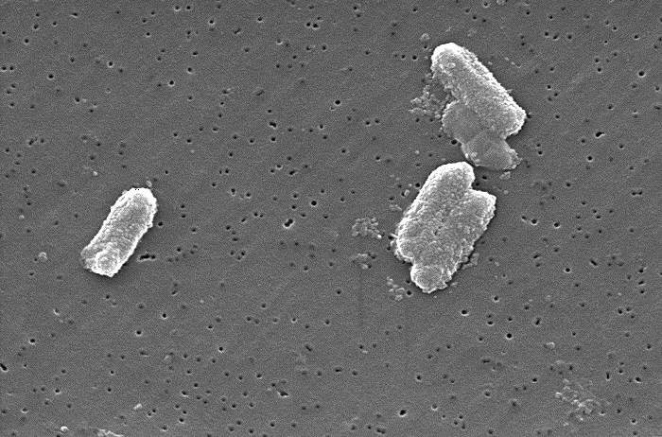
Bacteriën: eencelligen zonder kern
Veel soorten zijn onschuldig of zelfs nuttig (in darmen)
Enkele soorten zijn parasieten
Miljarden aanwezig op huid en in de darmen

Slide 4
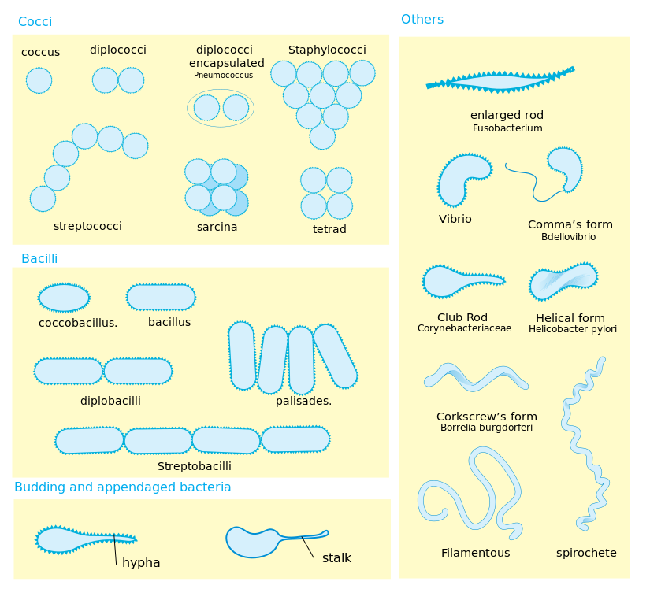
SOORTEN BACTERIËN

Slide 5
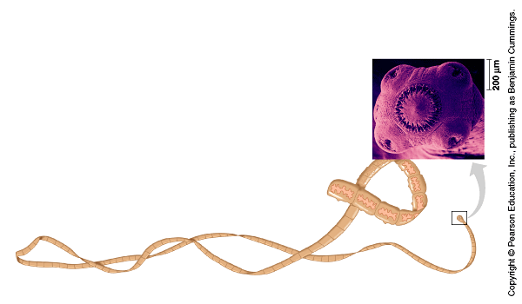
Waartegen moeten we ons beschermen?
2) Parasieten
Lintworm krijgen we van rauw (varkens)vlees dat we eten
In sommige religies is varkensvlees daarom verboden

Slide 6
Bacterieziekten
Op je huid 8 miljoen bacteriën per cm²
180 verschillende soorten op je huid: goede en slechte soorten
Sommigen werken zelfs mee aan de bescherming van je huid tegen andere bacteriën
Zij scheiden bepaalde stoffen af waar de andere bacteriën niet tegen kunnen
Te veel wassen met ontsmettende zeep?: werkt dus averechts
Natuurlijke afweer wordt dan verzwakt
Bacterieziekten: keelontsteking, longontsteking, tyfus, cholera, salmonellabacteriën (leven op vlees, als dat niet goed verhit is? Oeps
Je wordt dan ernstig ziek

Slide 7
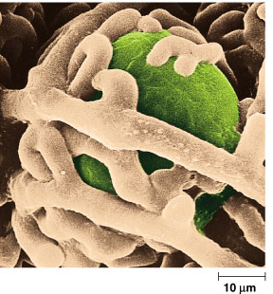
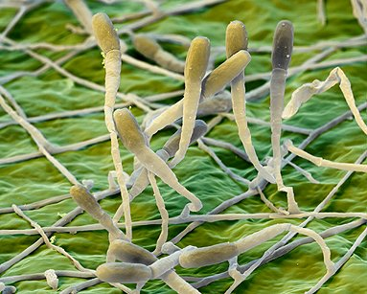
Waartegen moeten we ons beschermen?
3) Schimmels

Slide 8
Waartegen moeten we ons beschermen?
3) Schimmels
Schimmel van de slijmvliezen (Candida Albicans)
  Spruw (bij babies in de mond)
  Witte vloed (vagina infectie)
Schimmels aan de huid (dermatofyten)
  Voetschimmels
  Zwemmersexczeem
  Schurft / Baardschurft

Slide 9
Voorbeelden van ziekten door Virussen
AIDS
Griep en verkoudheid
Rode Hond
Bof
Mazelen
Polio (in hersencellen - verlammingen)
SARS (Severe Acute Respiratory Syndrome)
Pokken
Virussen dringen andere cellen binnen.
Gastheercellen: kunnen zichzelf niet vermenigvuldigen
Hun DNA OF RNA dwingt jouw cellen dit virus te
kopieëren. Daarna verspreiding in jouw lichaam etc.

Slide 10
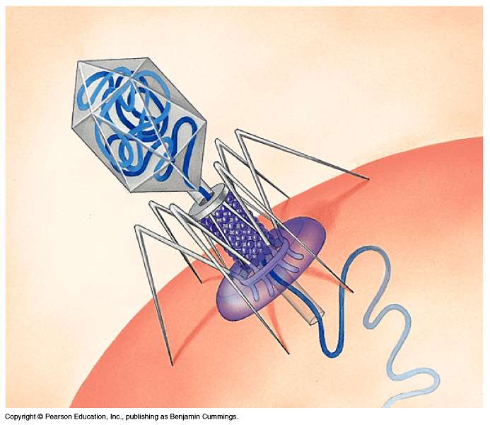
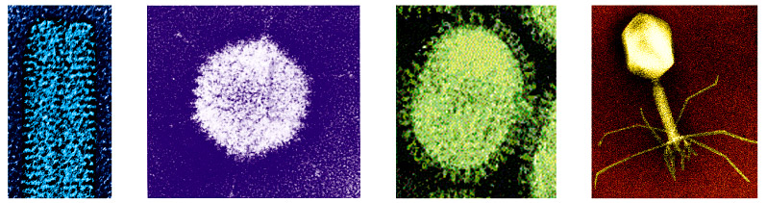
Waartegen moeten we ons beschermen?
4) Virussen

Slide 11
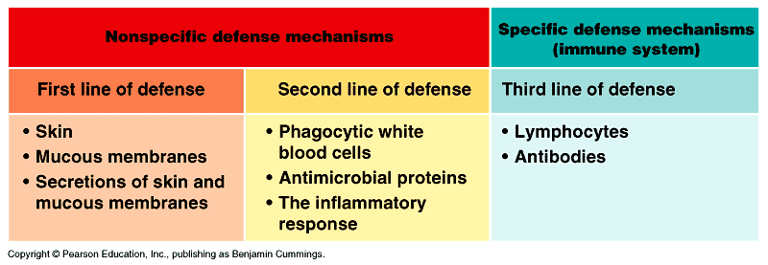
21.2 Afweersystemen : 1
Huid
Epitheel
Hoesten – slijm
Longen trekken samen d.m.v.glad spierweefsel
Fagocyten
Koorts
Afweer door lymfocyten
Afweer door antistoffen

Slide 12
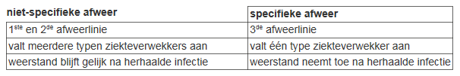
Overzicht van de belangrijkste verschillen tussen niet-specifieke en specifieke afweer:

Slide 13
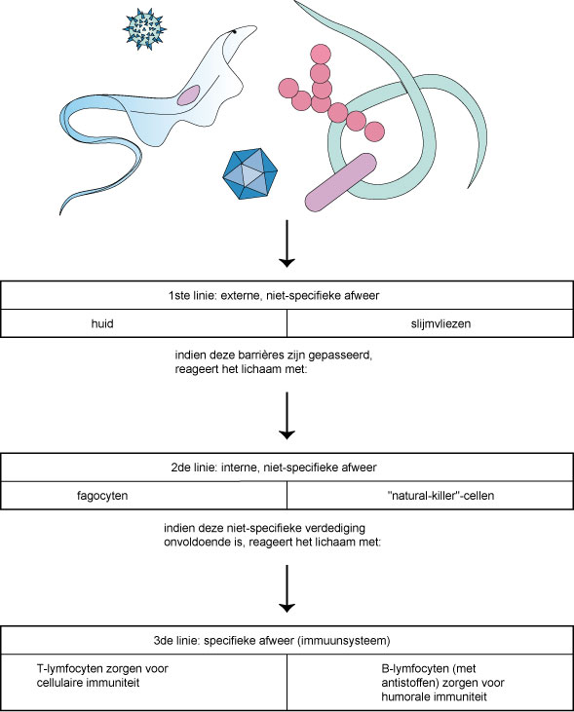
Afweersystemen 2 overzicht

